Slide 2



개발자
DB
로컬

Slide 3

개발자
로컬
DB

Slide 4


API, JSON
DB
배포(SCP, 톰캣매니저)
HTML, JPG
로컬, 개발
DB

Slide 5
Load
Balancer
DB
로컬, 개발
DB

Slide 6
Production
Load
Balancer
DB
로컬, 개발
DB

Slide 7
주문팀
Production
Load
Balancer
DB
상품팀

Slide 8
Production
주문팀
Order
Load
Balancer
order.amazon.com
- Order
DB
- Share.jar
- Product
product.amazon.com
Product
상품팀
Load
Balancer

Slide 9
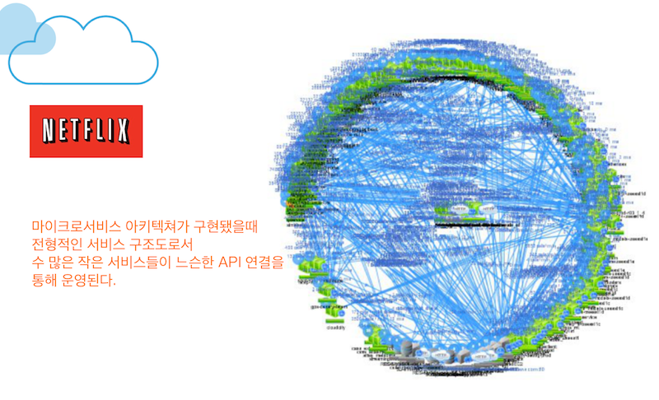

Slide 10
